Slide 1
Vanilla GAN 실습
임세진
https://youtu.be/SL9s6hcdwzM

Slide 2
01. 데이터셋
02. 안정적인 GAN training 기법
03. GAN의 평가 지표
04. 실습 코드
05. 결과

Slide 3
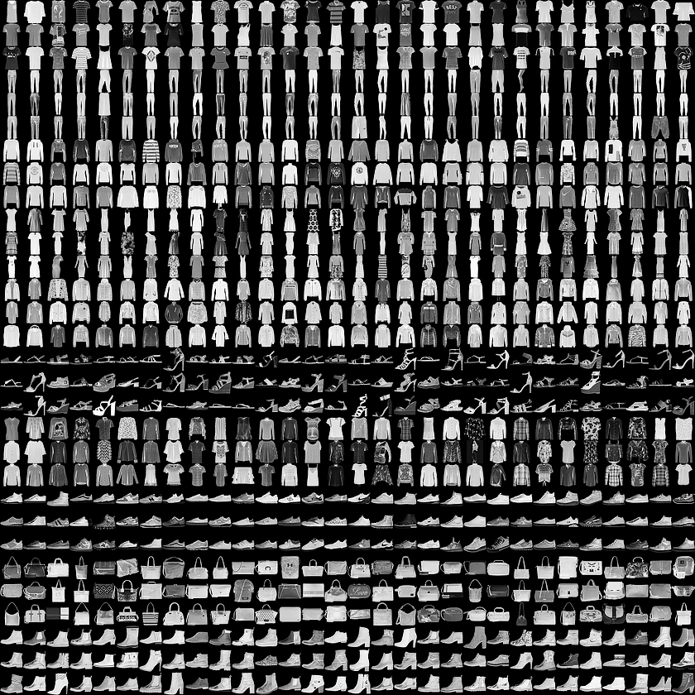
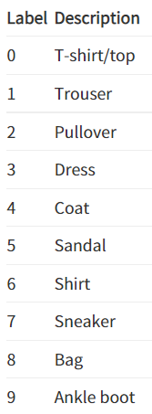
데이터셋
Fashion-MNIST
10가지 패션 아이템에 대한 흑백 이미지와 라벨

Slide 4
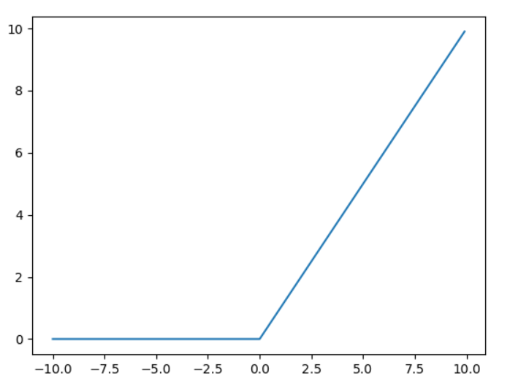
안정적인 GAN training 기법
Generator에는 ReLU를, Discriminator에서 Leaky ReLU를 사용함
G에서 output layer에 Tanh(hyperbolic tangent)를 사용
D에서 loss가 0.0이면 실패한 학습임
G의 loss가 일정하게 감소할 경우, D가 fake img로 인해 잘못 학습되고 있을 가능성↑
ReLU : 임계값보다 작으면 0, 크면 입력값을 출력
Knockout 문제가 발생할 수 있음
어떤 layer에서 모든 노드의 미분 값이 0이 나오면 이후 layer는 학습 X
➔ Leaky ReLU 사용 : 임계치보다 작을 때 0.01을 곱함

Slide 5
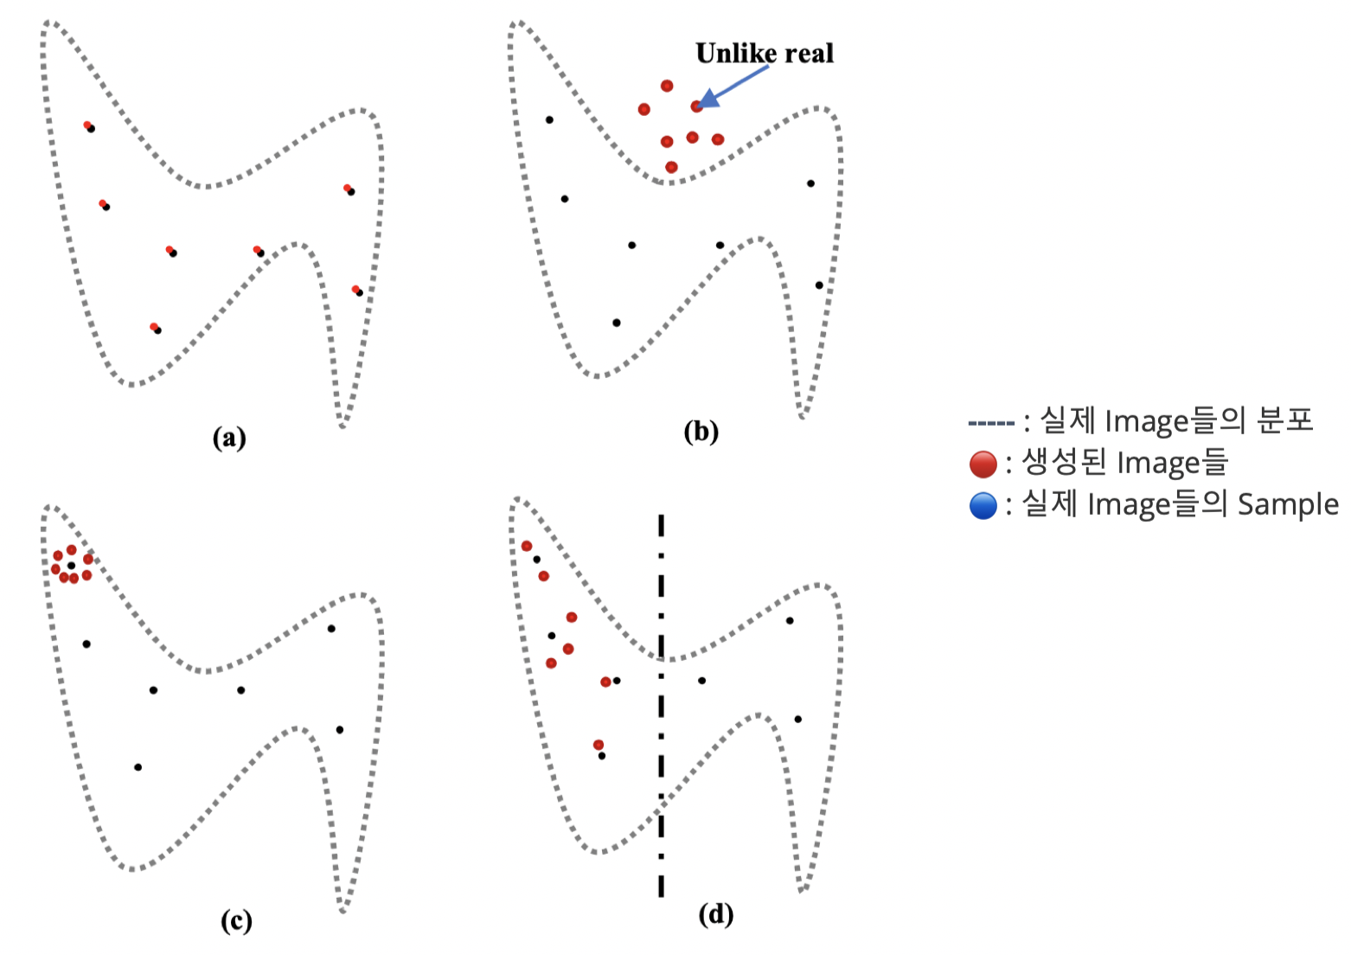
GAN의 평가 지표
GAN을 통해 생성된 img들의 문제점
Overfitting
Mode Collapse : G가 다양한 이미지를 만들어내지 못하고 비슷한 이미지만 계속 생성하는 경우
D와 G가 학습이 서로 상호작용을 하면서 학습 되어야하는데 한쪽만 학습이 잘 된 경우 (학습의 불균형)
(a)
(b)

Slide 6
GAN의 평가 지표
사람 육안으로 GAN 성능 평가 시 문제점
평가하는 사람에 따라 지표가 나눠지므로 주관적
평가하는 사람의 도메인 지식의 영향이 큼 (적용할 수 있는 분야가 한정적)
Mode Collapse가 일어났는지 알 수 없음

Slide 7
GAN의 평가 지표
1) CID index : 3가지 평가지표를 곱한 값
CID = Creativity x Inheritance x Diversity
Creativity : 실제 img와 중복이 있으면 안됨
Inheritance : 생성된 img는 같은 스타일을 가져야함
Diversity : 생성된 img들은 서로 달라야함

Slide 8
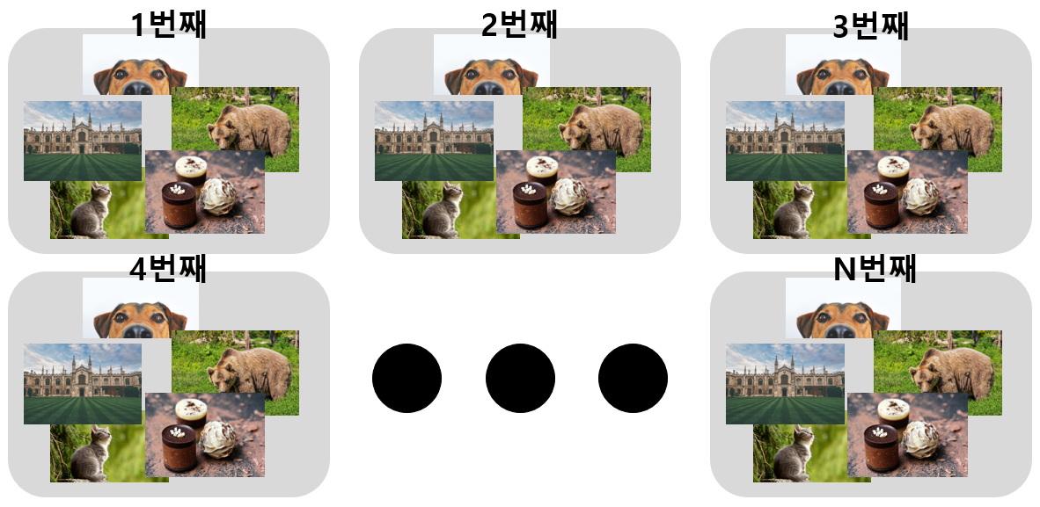
GAN의 평가 지표
2) Inception Score (IS)
이미지 분류 모델에 G가 생성한 이미지를 입력했을 때, 높은 확률로 해당 클래스로 예측되면, 생성 이미지가 실제 이미지와 비슷하다고 평가
이미지 분류 모델의 weight에 따라 score가 크게 달라짐
G가 img의 Class당 하나의 img만 생성하고 그 이미지를 여러 번 반복해서 생성하는 경우에도 IS를 높게 받을 수 있음 → Class 내의 이미지 다양성 측정 X
실제 이미지를 고려하지 않음

Slide 9
GAN의 평가 지표
3) Fréchet Inception Distance (FID)
IS는 생성된 이미지만 사용하여 성능을 평가하지만, FID는 대상 도메인의 실제 이미지 모음 통계와 생성된 이미지 모음 통계를 비교해 평가 수행
점수가 낮을수록 GAN의 성능이 좋은 것을 의미
(FID가 0일 경우 가장 이상적인 모델. 평균적으로 FID가 10 내외이면 좋은 모델)
특정 생성 기법이 적용된 이미지에만 의미가 있음

Slide 10
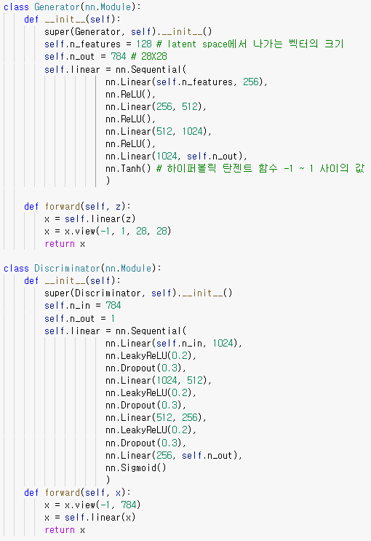
실습 코드
<모델 구조>

Slide 11
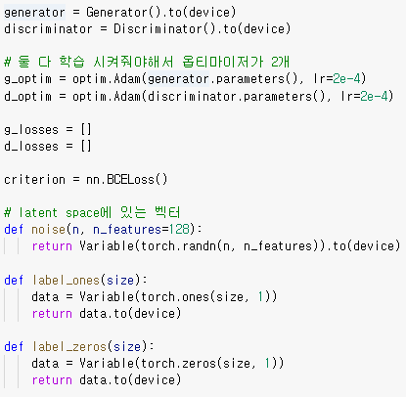
실습 코드
<손실함수 + optimizer 정의>

Slide 12
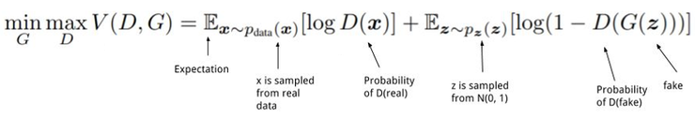
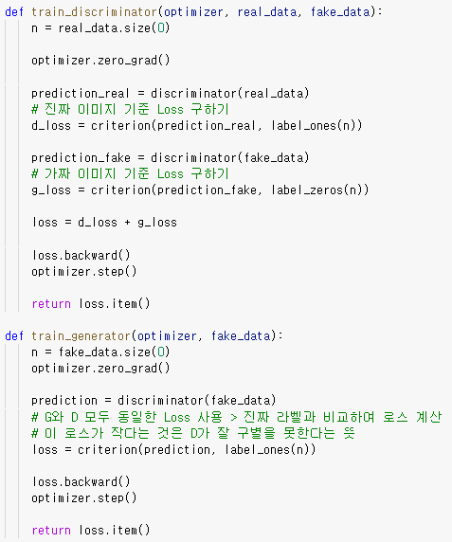
실습 코드
<Training 함수>

Slide 13
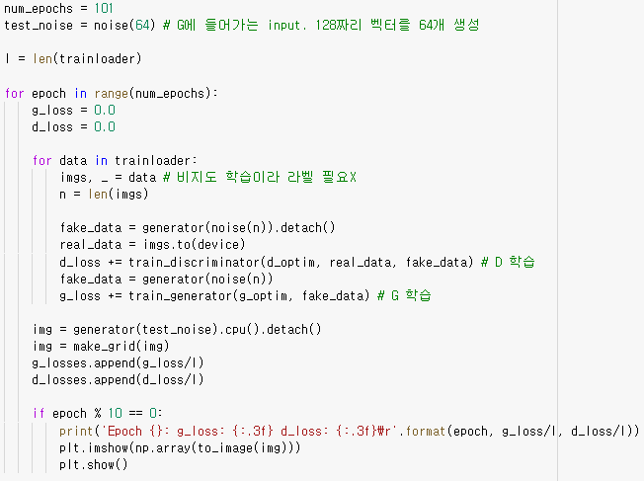
실습 코드
<학습>

Slide 14
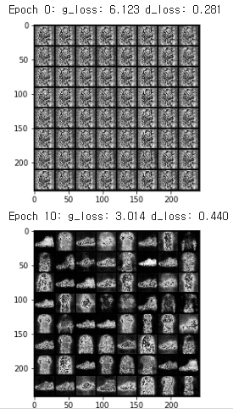
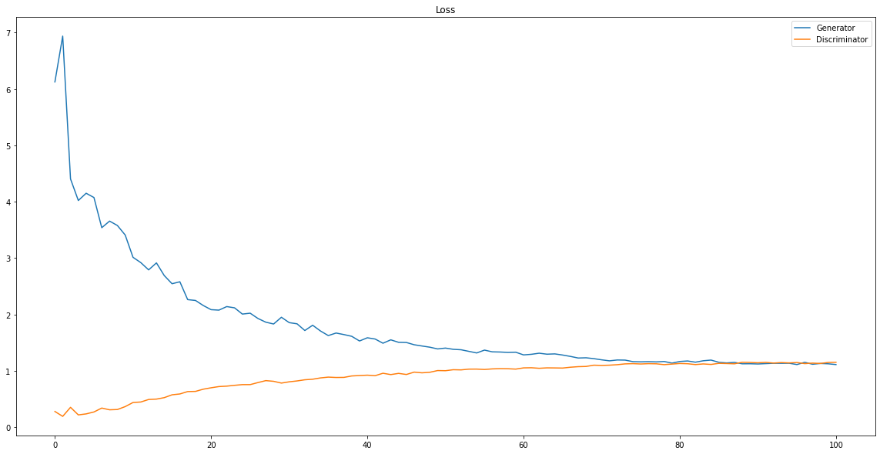
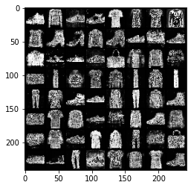
실습 코드
<결과>
<loss>

Slide 15
감사합니다

